Slide 1
«Актуальные вызовы и целевые ориентиры развития
региональной системы научно-методического
сопровождения педагогических работников и
управленческих кадров Магаданской области»
Стратегическая сессия
19 июня 2023 г.
Заместитель директора ЦНППМ
Рось Ольга Дмитриевна

Slide 2
МОГАУДПО «Институт развития образования
и повышения квалификации
педагогических кадров»
Центр непрерывного повышения профессионального мастерства педагогических работников (ЦНППМ)
- координирует деятельность субъектов РС НМС в области непрерывного развития профессионального мастерства, в том числе в рамках дополнительного профессионального образования педагогических работников и управленческих кадров на основе диагностики профессиональных компетенций, в ходе разработки и сопровождения индивидуальных образовательных маршрутов непрерывного профессионального развития ПР и УК

Slide 3
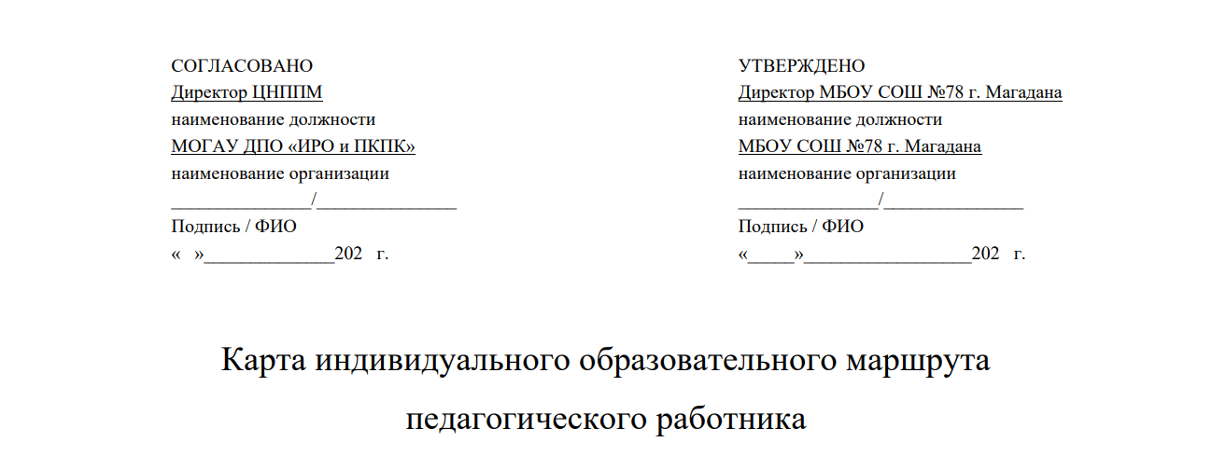
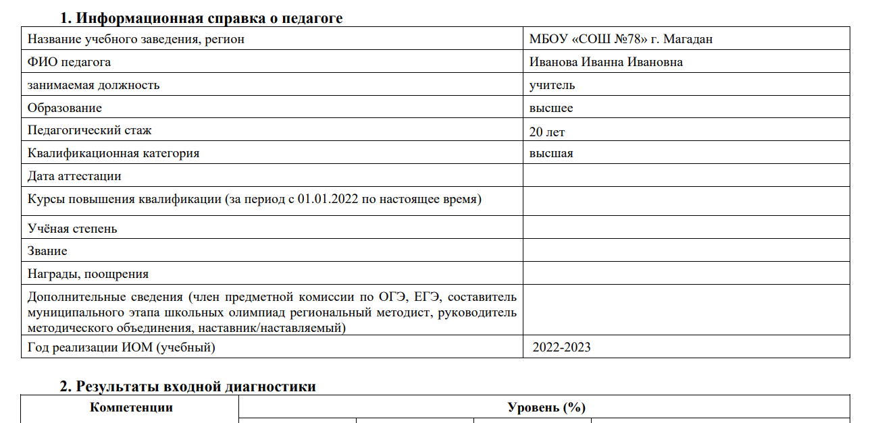
МОГАУДПО «Институт развития образования
и повышения квалификации
педагогических кадров»
Индивидуальный образовательный маршрут
- комплекс мероприятий, включающий описание содержания, форм организации, технологий, темпа и общего времени освоения ПР и УК необходимых знаний, умений, практических навыков и опыта, основанный на персонифицированном подходе к организации дополнительного профессионального образования

Slide 4
МОГАУДПО «Институт развития образования
и повышения квалификации
педагогических кадров»
Показатели эффективности создания и развития РС НМС
за период 01.09.2021 – 31.12.2021
№ | Наименование индикатора / показателя | Плановое значение | Достигнутое значение
1. | Доля ПР и УК, для которых в Центрах разработаны ИОМы на основе результатов диагностики профессиональных компетенций | 5 % | 5,37 %
2. | Доля сотрудников Центра, прошедших обучение на базе Федерального координатора | 50 % | 50 %
3. | Количество проведенных мероприятий регионального уровня в рамках функционирования ЕФС НМС ПР и УК | 2 ед. | 4 ед.

Slide 5
МОГАУДПО «Институт развития образования
и повышения квалификации
педагогических кадров»
Показатели эффективности создания и развития РС НМС
за период 01.09.2021 – 31.12.2021
№ | Наименование индикатора / показателя | Плановое значение | Достигнутое значение
4. | Доля ОО, принявших участие в программах повышения квалификации управленческих команд (руководителей и заместителей руководителей) | 10 % | 21 %
5. | Доля ОО, реализующих целевую модель наставничества педагогических работников | 10 % | 63,63 %
6. | Доля педагогических работников ОО, прошедших повышение квалификации, в том числе в ЦНППМ | 5 % | 14,3 %

Slide 6
МОГАУДПО «Институт развития образования
и повышения квалификации
педагогических кадров»
Показатели эффективности создания и развития РС НМС
за 2022 год
№ | Наименование индикатора / показателя | Плановое значение | Достигнутое значение
1. | Доля ПР и УК, для которых в Центрах разработаны ИОМы на основе результатов диагностики профессиональных компетенций | 10 % | 10,42 %
2. | Доля сотрудников Центра, прошедших обучение на базе Федерального координатора | 100 % | 100 %
3. | Количество проведенных мероприятий регионального уровня в рамках функционирования ЕФС НМС ПР и УК | 4 ед. | 25 ед.

Slide 7
МОГАУДПО «Институт развития образования
и повышения квалификации
педагогических кадров»
Показатели эффективности создания и развития РС НМС
за 2022 год
№ | Наименование индикатора / показателя | Плановое значение | Достигнутое значение
4. | Доля ОО, принявших участие в программах повышения квалификации управленческих команд (руководителей и заместителей руководителей) | 10 % | 21 %
5. | Доля ОО, реализующих целевую модель наставничества педагогических работников | 100 % | 100 %
6. | Доля педагогических работников ОО, прошедших повышение квалификации, в том числе в ЦНППМ | 353 чел. | 457 чел.

Slide 8
МОГАУДПО «Институт развития образования
и повышения квалификации
педагогических кадров»
Показатели эффективности создания и развития РС НМС
за I полугодие 2023 года
№ | Наименование индикатора / показателя | Плановое значение | Достигнутое значение
1. | Доля ПР и УК, для которых в Центрах разработаны ИОМы на основе результатов диагностики профессиональных компетенций | 10 % | 4,37 %
2. | Доля сотрудников Центра, прошедших обучение на базе Федерального координатора | 100 % | 100 %
3. | Количество проведенных мероприятий регионального уровня в рамках функционирования ЕФС НМС ПР и УК | 4 ед. | 6 ед.

Slide 9
МОГАУДПО «Институт развития образования
и повышения квалификации
педагогических кадров»
Показатели эффективности создания и развития РС НМС
за I полугодие 2023 года
№ | Наименование индикатора / показателя | Плановое значение | Достигнутое значение
4. | Доля ОО, принявших участие в программах повышения квалификации управленческих команд (руководителей и заместителей руководителей) | 10 % | 20 %
5. | Доля ОО, реализующих целевую модель наставничества педагогических работников | 100 % | 100 %
6. | Доля педагогических работников ОО, прошедших повышение квалификации, в том числе в ЦНППМ | 496 чел. | 629 чел.

Slide 10
МОГАУДПО «Институт развития образования
и повышения квалификации
педагогических кадров»
Основные направления взаимодействия субъектов
Управление системой научно-методического сопровождения педагогических работников и управленческих кадров
концепции, стратегии, комплексные планы ("дорожные карты") совместных мероприятий
соглашения (договоры) о совместной деятельности (партнерстве)
семинары-совещания, вебинары
мониторинговые исследования

Slide 11
МОГАУДПО «Институт развития образования
и повышения квалификации
педагогических кадров»
Основные направления взаимодействия субъектов
Непрерывное повышение профессионального мастерства педагогических работников и управленческих кадров
программы ДПО из Федерального реестра
программы ДПО, реализуемые в сетевой форме
программы ДПО, реализуемые по каскадной модели повышения квалификации
иные мероприятия (в том числе в формате "горизонтального обучения") в рамках индивидуальных образовательных маршрутов ПР и УК
процедуры диагностики предметных, методических, психолого-педагогических, коммуникативных и IT-компетенций ПР и УК
единый федеральный портал ДПО

Slide 12
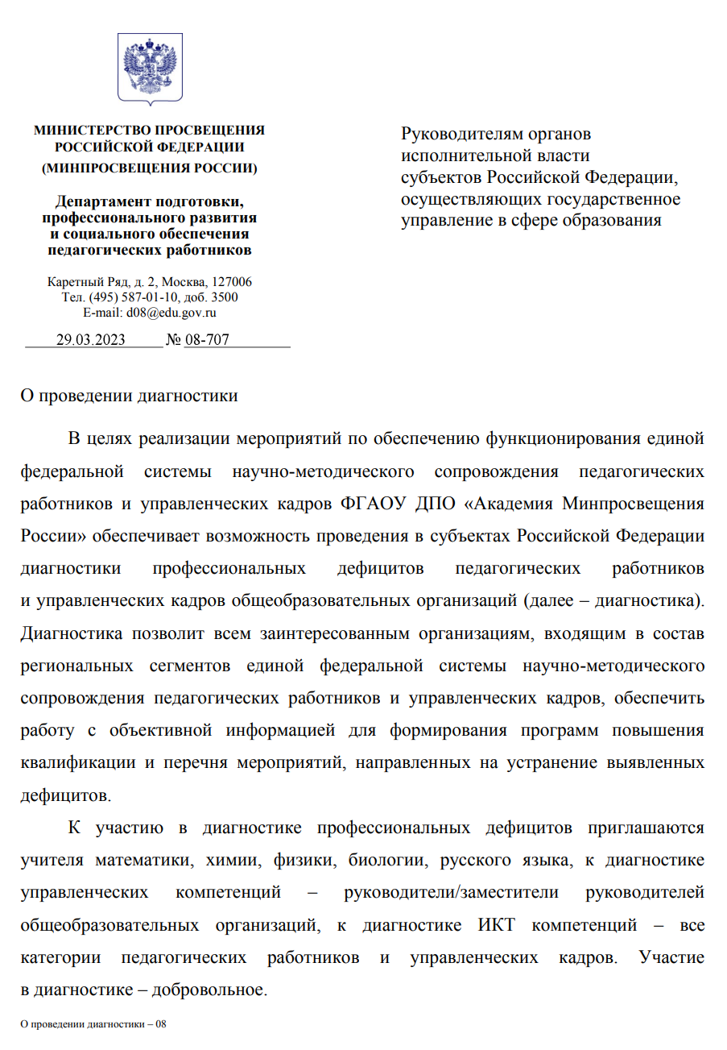
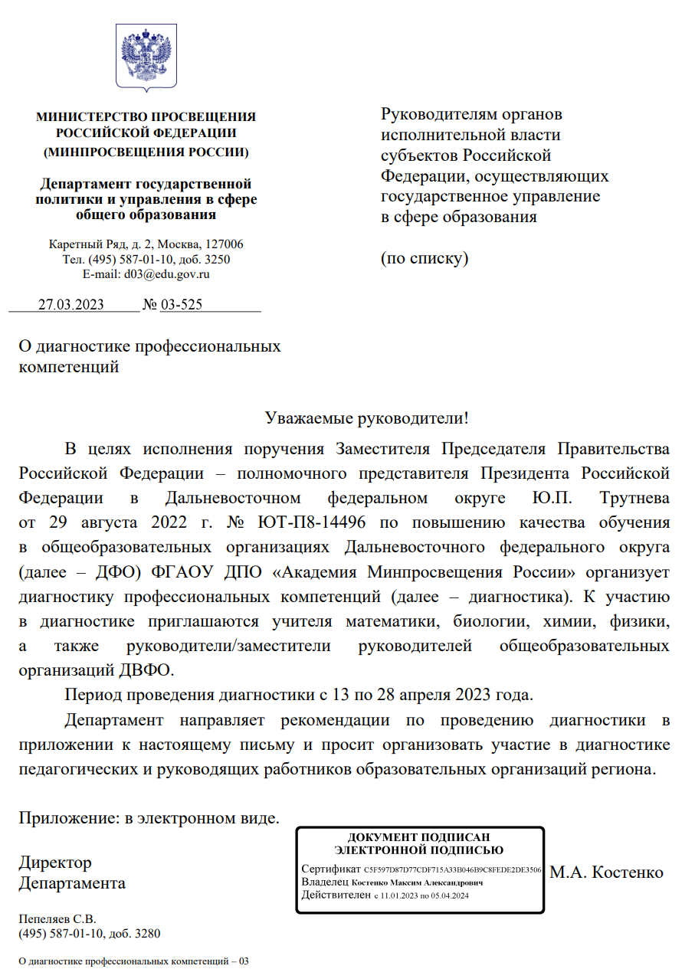
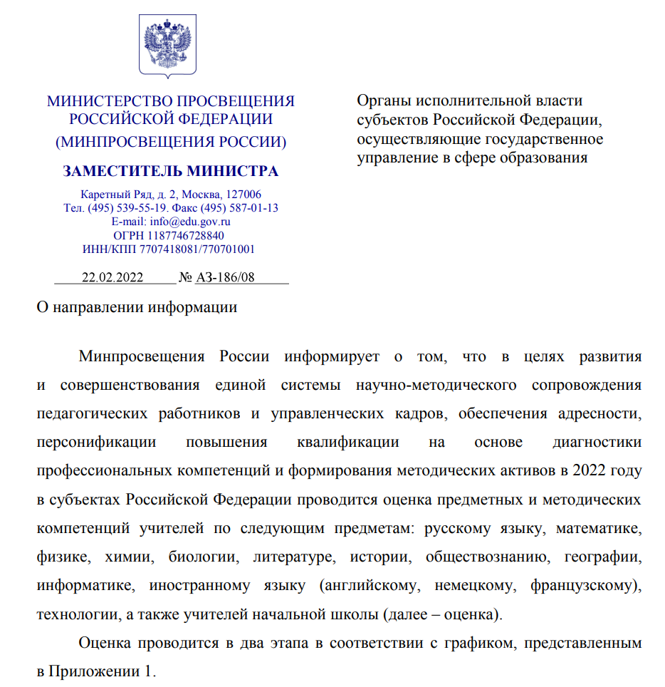
МОГАУДПО «Институт развития образования
и повышения квалификации
педагогических кадров»
Основные направления взаимодействия субъектов
Процедуры диагностики компетенций ПР и УК

Slide 13
МОГАУДПО «Институт развития образования
и повышения квалификации
педагогических кадров»
Основные направления взаимодействия субъектов
Содержательно-методическое обеспечение непрерывного профессионального (педагогического) образования
комплекс типовой организационно-методической документации
методические рекомендации, указания и т.д. по ключевым процессам непрерывного профессионального (педагогического) образования, деятельности отдельных субъектов ЕФС
аннотированный каталог научно-методических разработок
инновационные проекты (площадки)
научно-практические конференции, форумы

Slide 14
МОГАУДПО «Институт развития образования
и повышения квалификации
педагогических кадров»
Э Л Е К Т Р О Н Н А Я П О Ч Т А И Т Е Л Е Ф О Н
cpm@iro49.ru 8(4132)617739

